Slide 1
洛朗级数
*

Slide 2
问题: 如果f(z)在点z₀处不解析，但在z₀的某去心邻域内解析， 问 f(z)在z₀的去心邻域内，能否展开成关于z -z₀ 的幂级数？
*

Slide 3
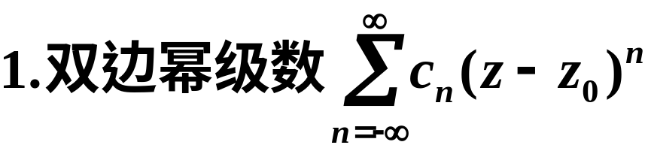
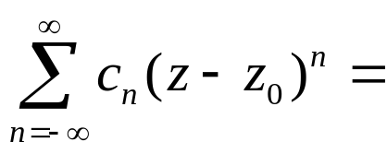
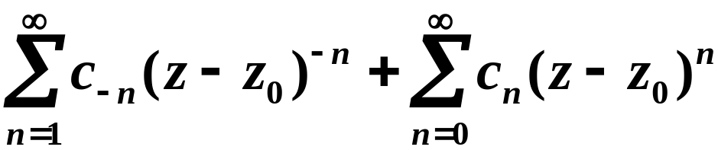
负幂项部分
正幂项部分
收敛
主要部分
解析部分
同时收敛
*

Slide 4
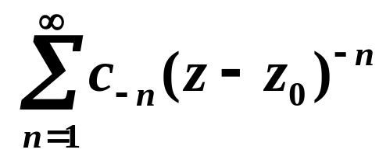
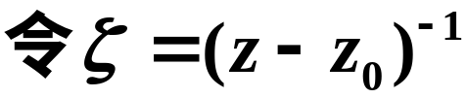
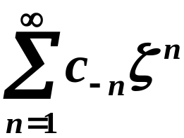
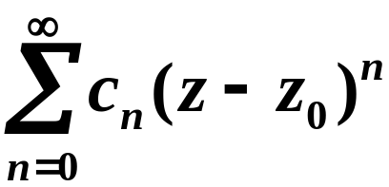


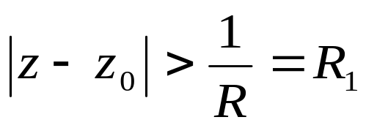




收敛半径
R
收敛半径
收敛域
收敛域
两收敛域无公共部分,
两收敛域有公共部分
*

Slide 5








结论:
.
常见的特殊圆环域:
.
.
.
*

Slide 6
同时，双边幂级数在收敛圆环域内绝对收敛且
其和函数在圆环域内解析；级数可以逐项求导；逐
项积分.
问：圆环域内的解析函数能否展开成双边幂级
数？
*

Slide 7
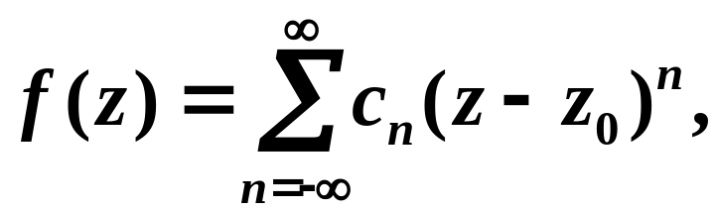
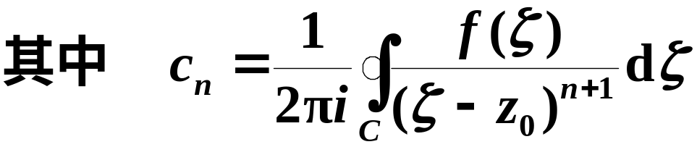

二、洛朗级数
在圆环域内解析的函数能展开成洛朗级数.
定理
为洛朗系数.
C为圆环域内绕 的任一正向简单闭曲线.
*

Slide 8
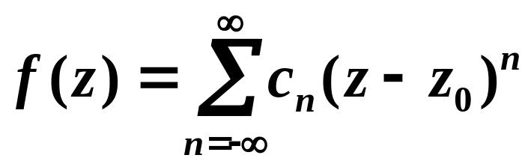

说明:
1)
在圆环域内的洛朗(Laurent)级数.
函数
在圆环域内的洛朗展开式.
2) 某一圆环域内的解析函数展开为含有正、负幂项的级数是唯一的. 这个级数就是洛朗级数.
*

Slide 9

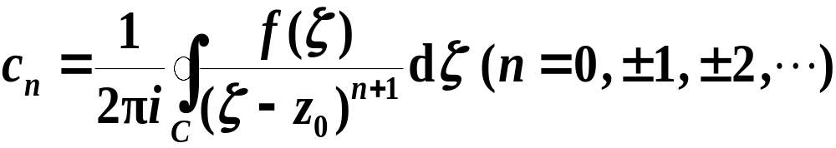
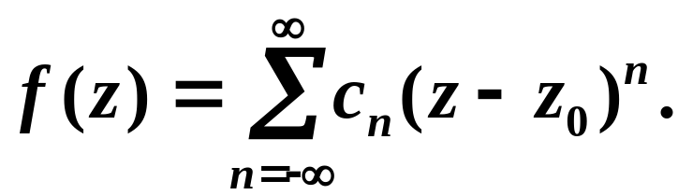
三、函数的洛朗展开式
常用方法 : 1. 直接法 2. 间接法
1. 直接展开法
利用定理公式计算系数
然后写出
缺点: 计算往往很麻烦.
*

Slide 10
2. 间接展开法
根据正、负幂项组成的的级数的唯一性, 可
用代数运算、代换、求导和积分等方法去展开 .
优点 : 简捷 , 快速 .
*

Slide 11


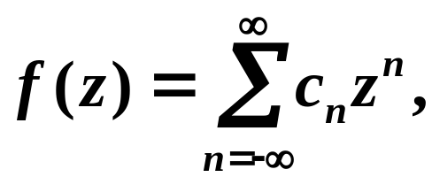
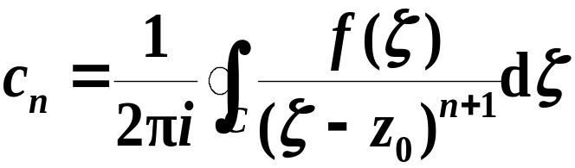
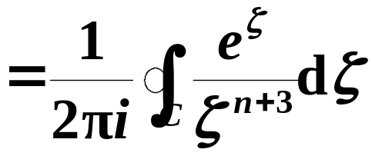
四、典型例题
例1
直接法：
由定理知:
其中
*

Slide 12
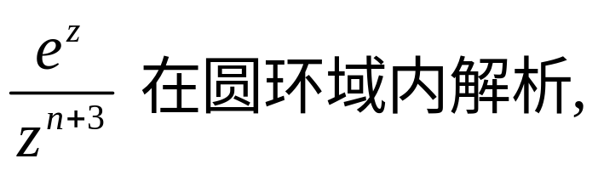



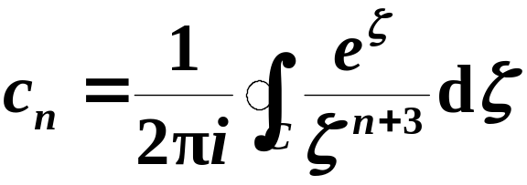
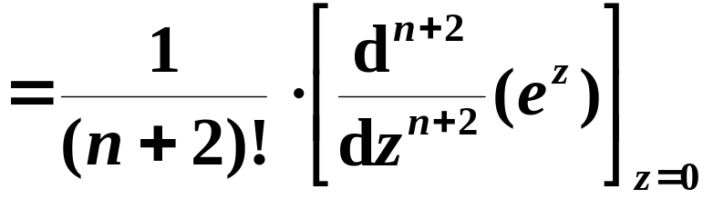
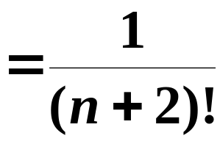
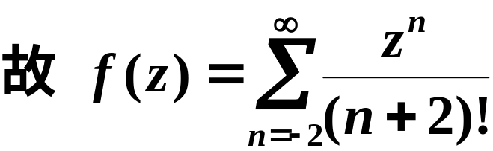
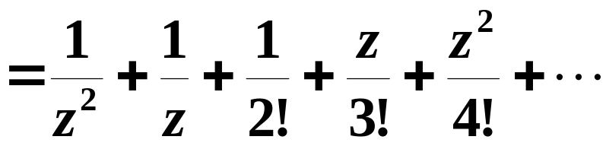

故由柯西–古萨基本定理知:
由高阶导数公式知:
*

Slide 13
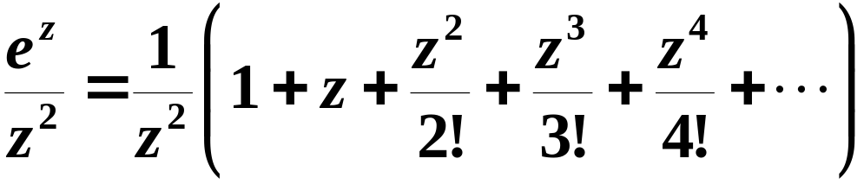
间接法：
*

Slide 14




例2
内是处处解析的, 试把 f (z) 在这些区域内展开成
洛朗级数.
*

Slide 15

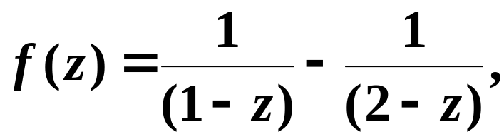

例3
内是处处解析的, 试把 f (z) 在这些区域内展开成
洛朗级数.
解
*

Slide 16
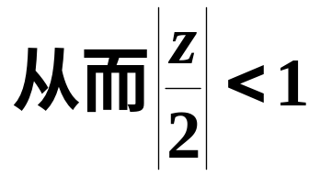

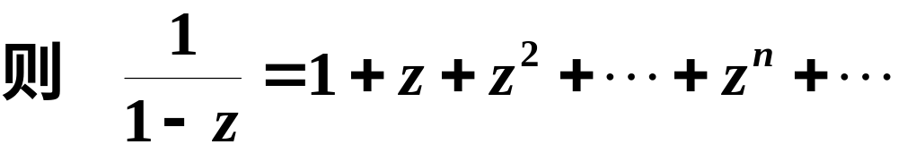
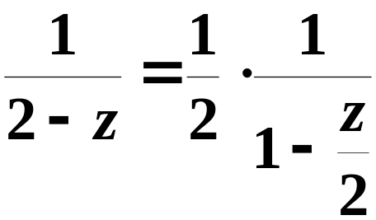
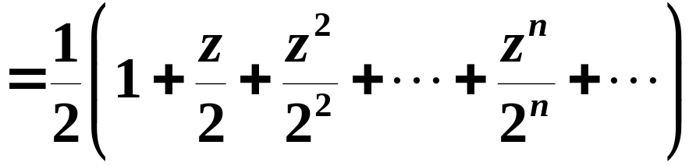
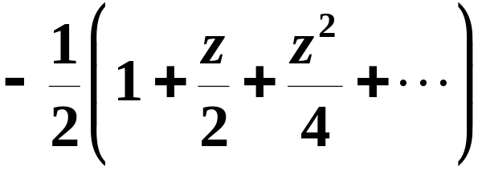


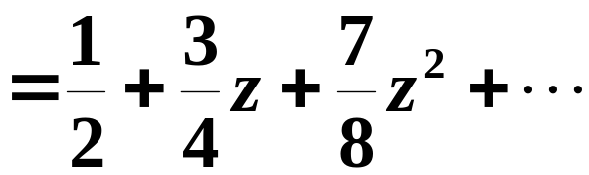
y
o
x
1
*

Slide 17

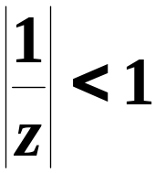

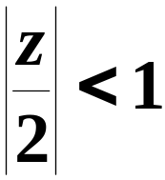

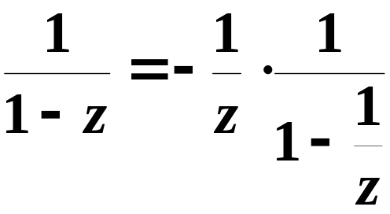
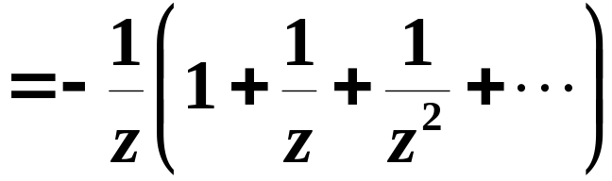
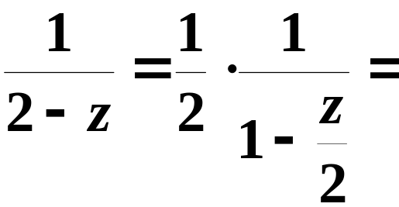
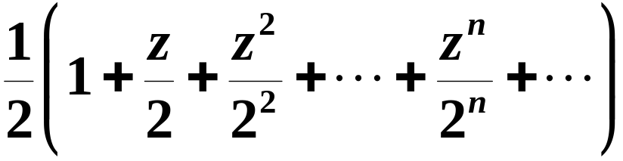
y
由
o
1
2
x
且仍有
*

Slide 18
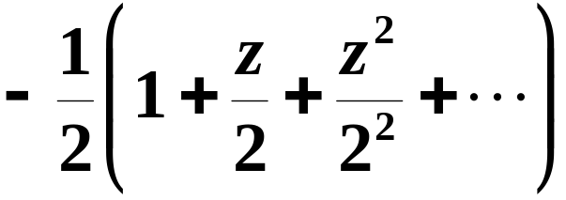

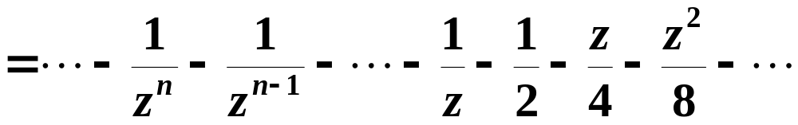

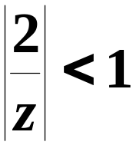

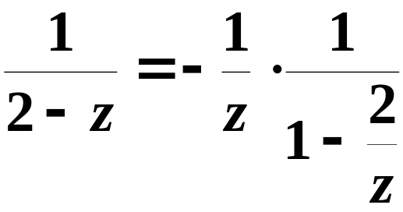
y
由
o
2
x
此时
*

Slide 19
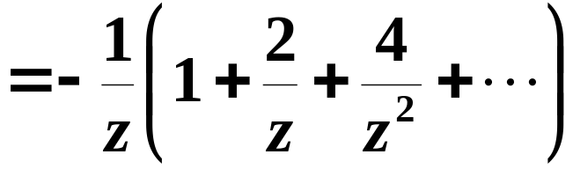
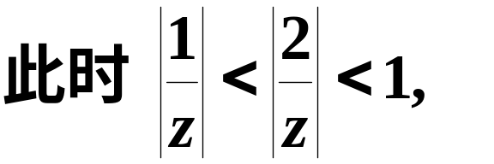
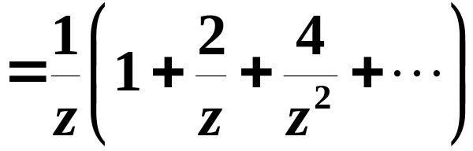
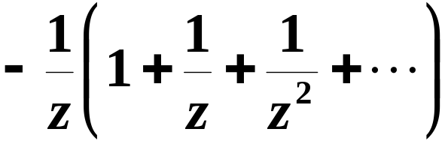

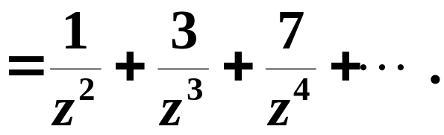
仍有
*

Slide 20

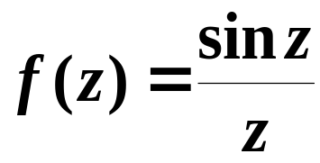
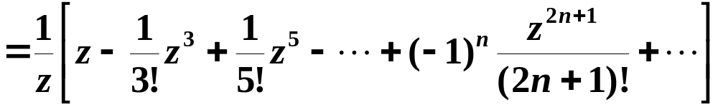
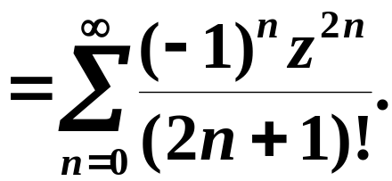
例4
解
*

